Slide 1
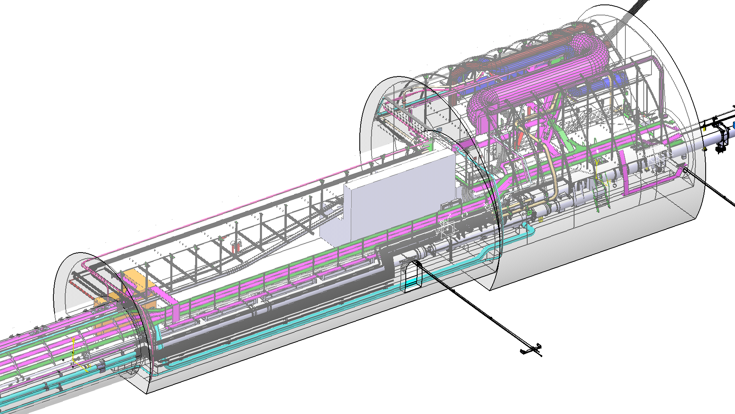
IP1
UJ17
UJ16
RI171
TURSUN Alparslan
Le 14/06/13

Slide 2
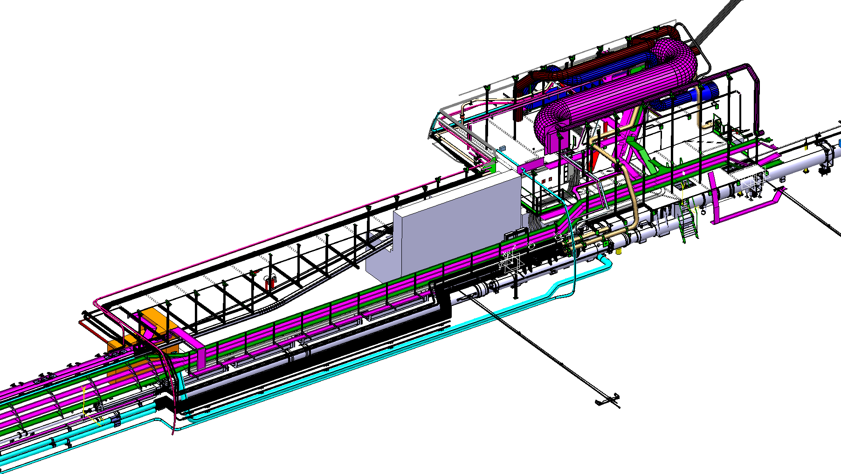
IP1
UJ17
UJ16
RI171
TURSUN Alparslan
Le 14/06/13

Slide 3
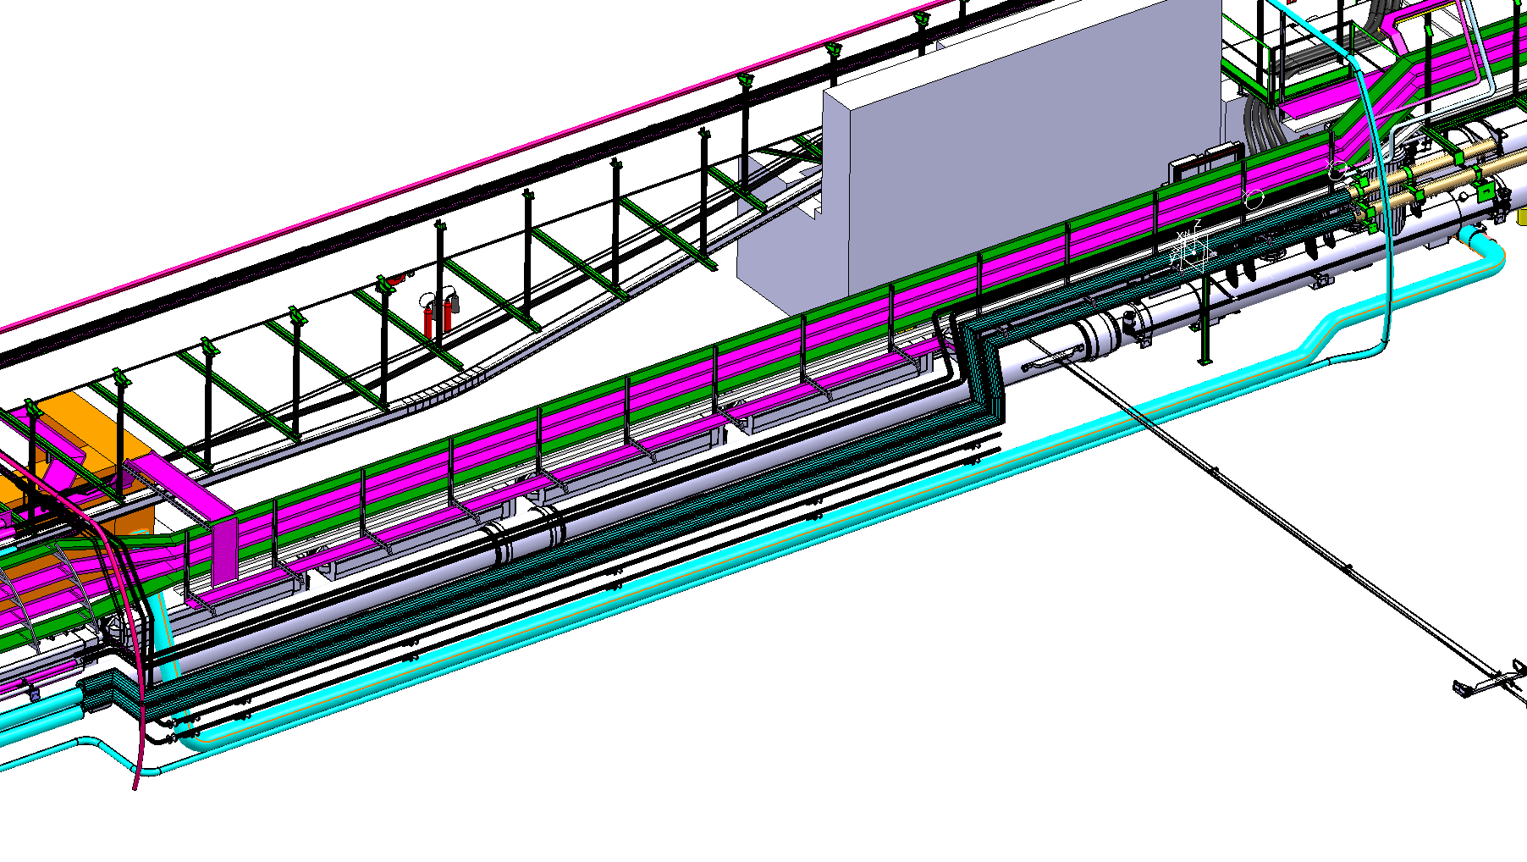
UJ17
IP1
LINK DECHARGE Helium
UJ16
RI171
TURSUN Alparslan
Le 14/06/13

Slide 4
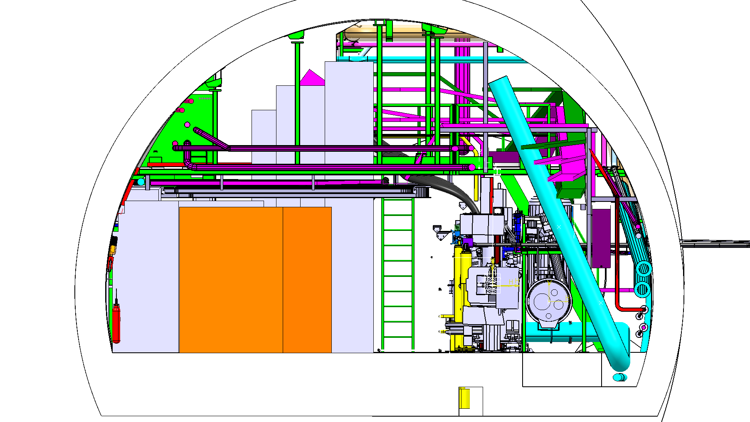
UJ16
INTERIEUR TUNNEL
TURSUN Alparslan
Le 14/06/13

Slide 5
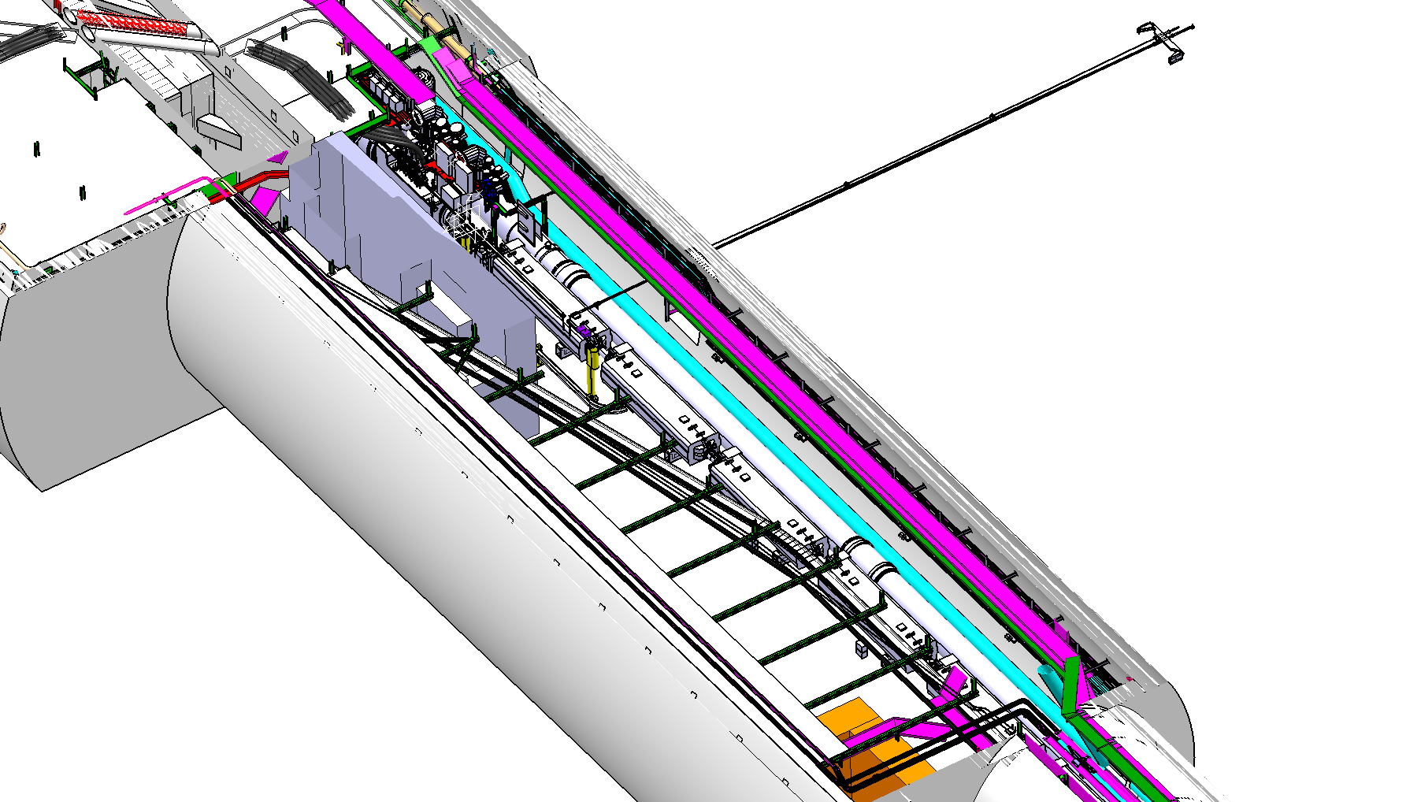
UJ17
IP1
UJ16
RI171
TURSUN Alparslan
Le 14/06/13

Slide 6
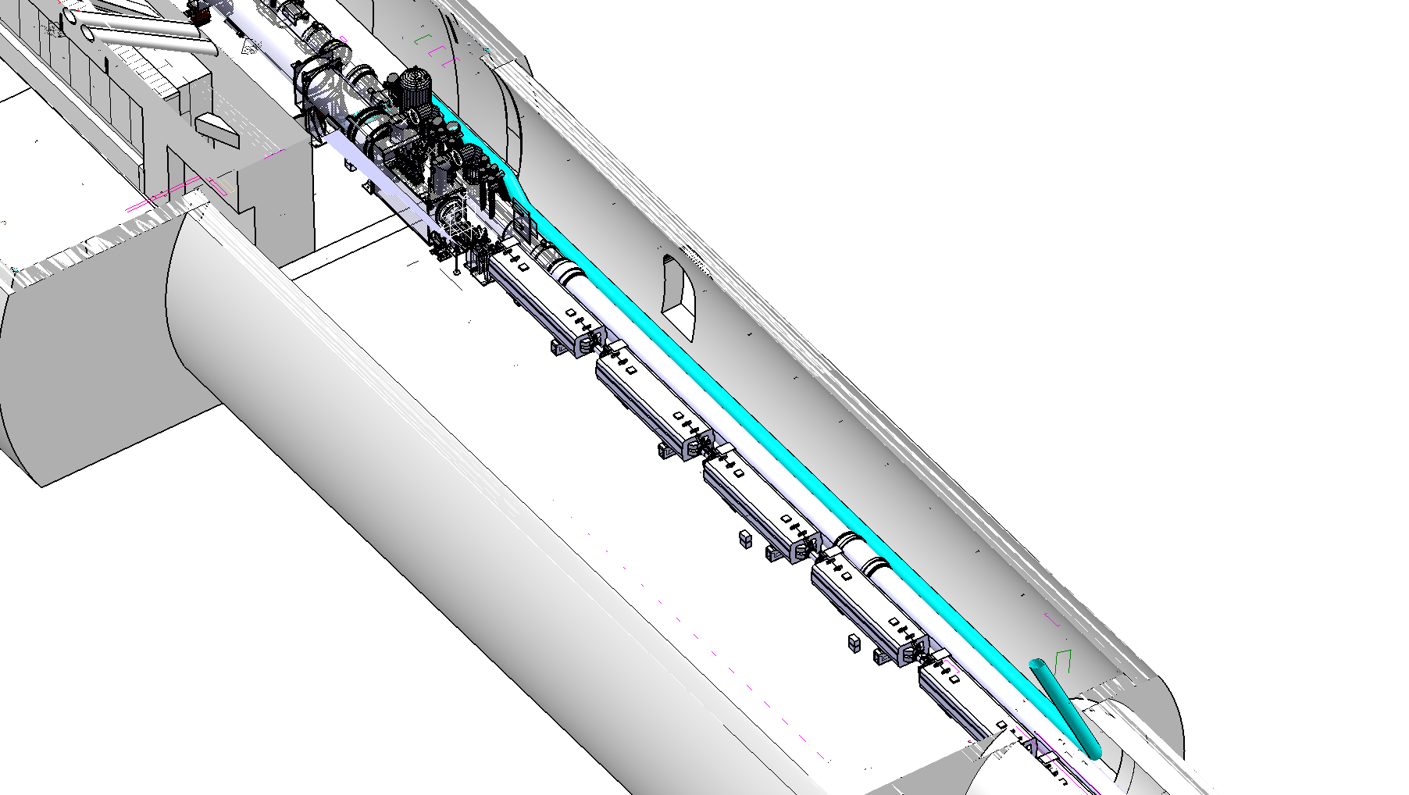
UJ17
IP1
UJ16
RI171
TURSUN Alparslan
Le 14/06/13

Slide 7
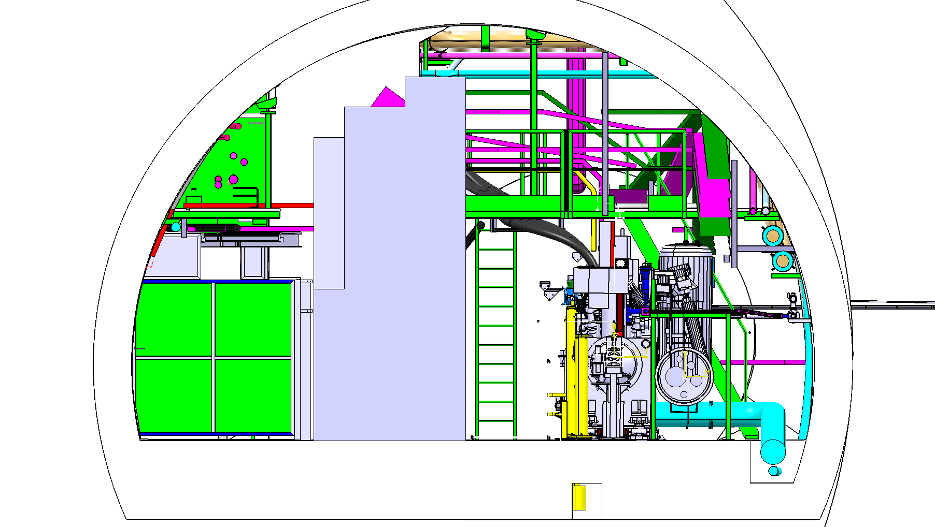
UJ16
INTERIEUR TUNNEL
CANIVEAU
TURSUN Alparslan
Le 14/06/13

Slide 8
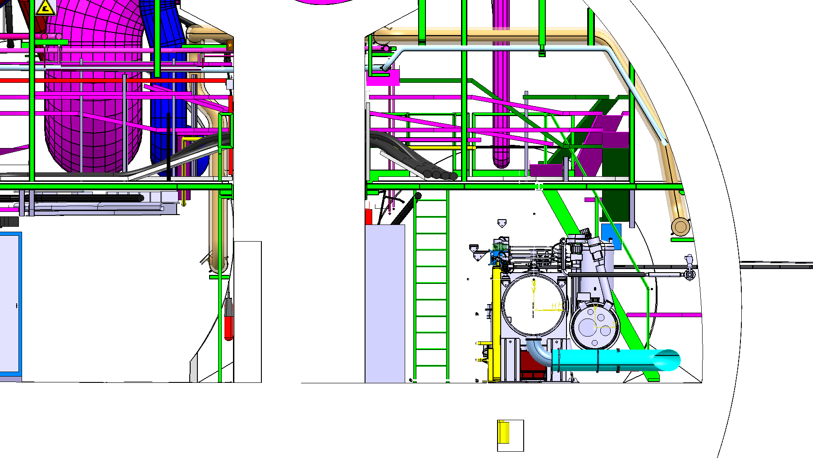
UJ17
INTERIEUR TUNNEL
PIQUAGE SUR Q3
TURSUN Alparslan
Le 14/06/13

Slide 9
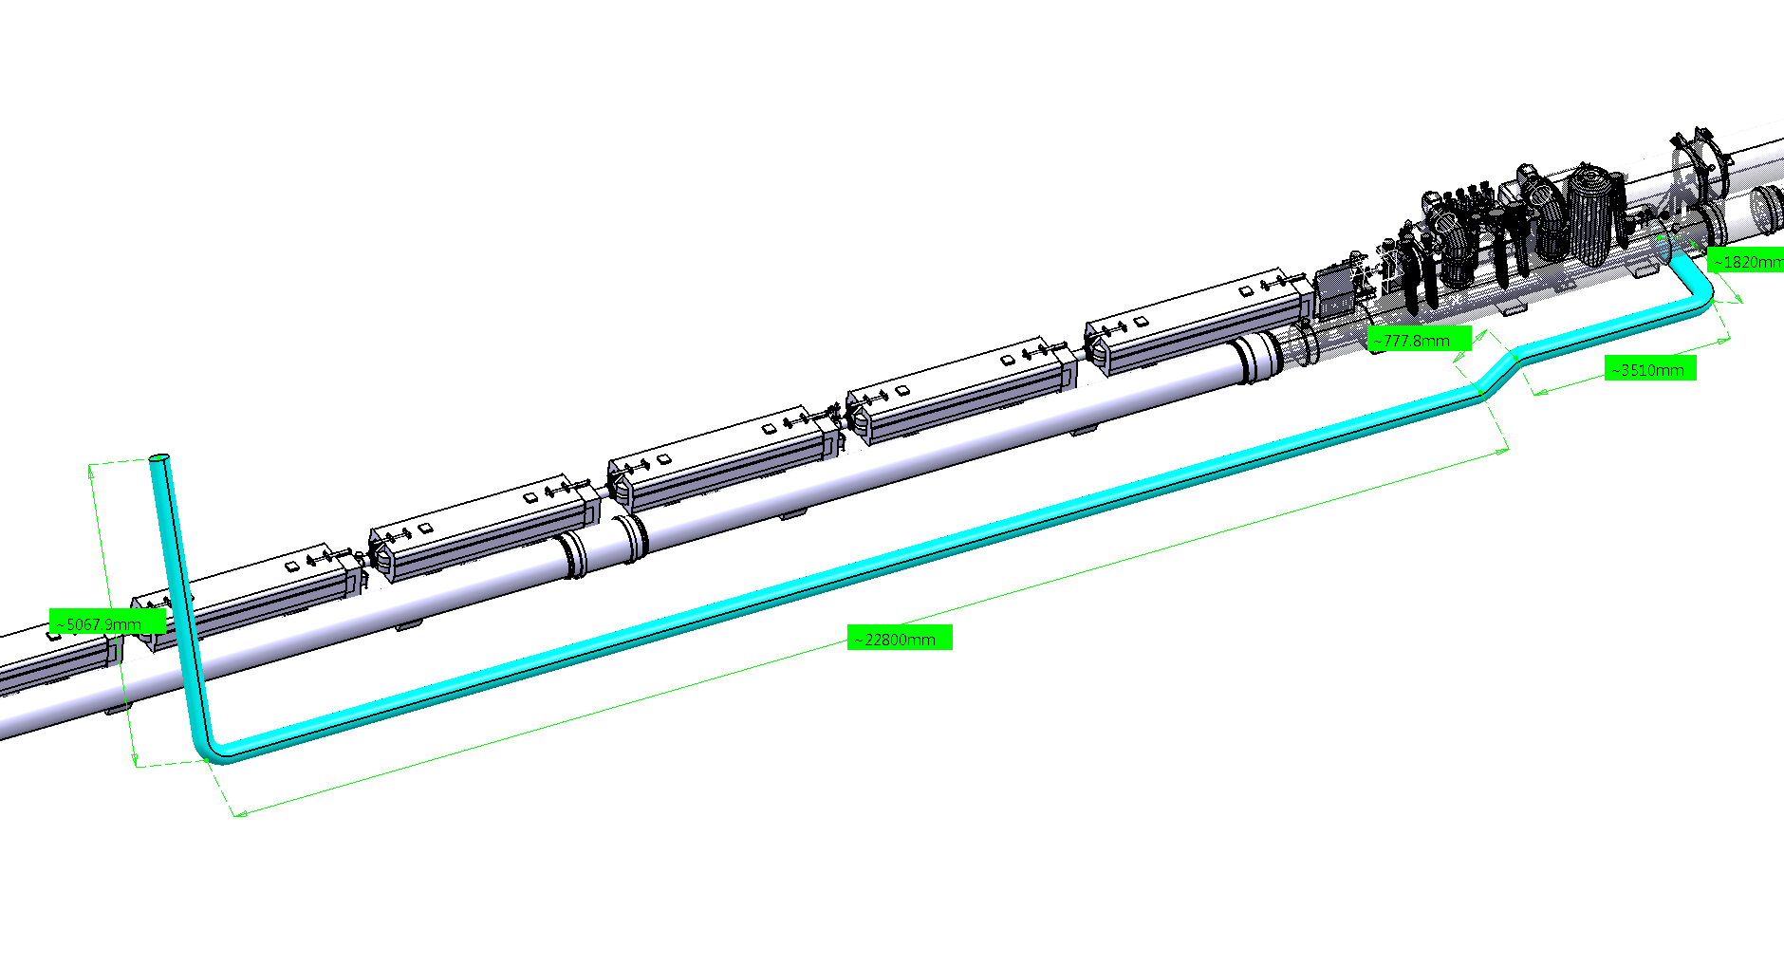
Q3/QRLGC
LINK DECHARGE Helium
IP1
TURSUN Alparslan
Le 14/06/13

Slide 10
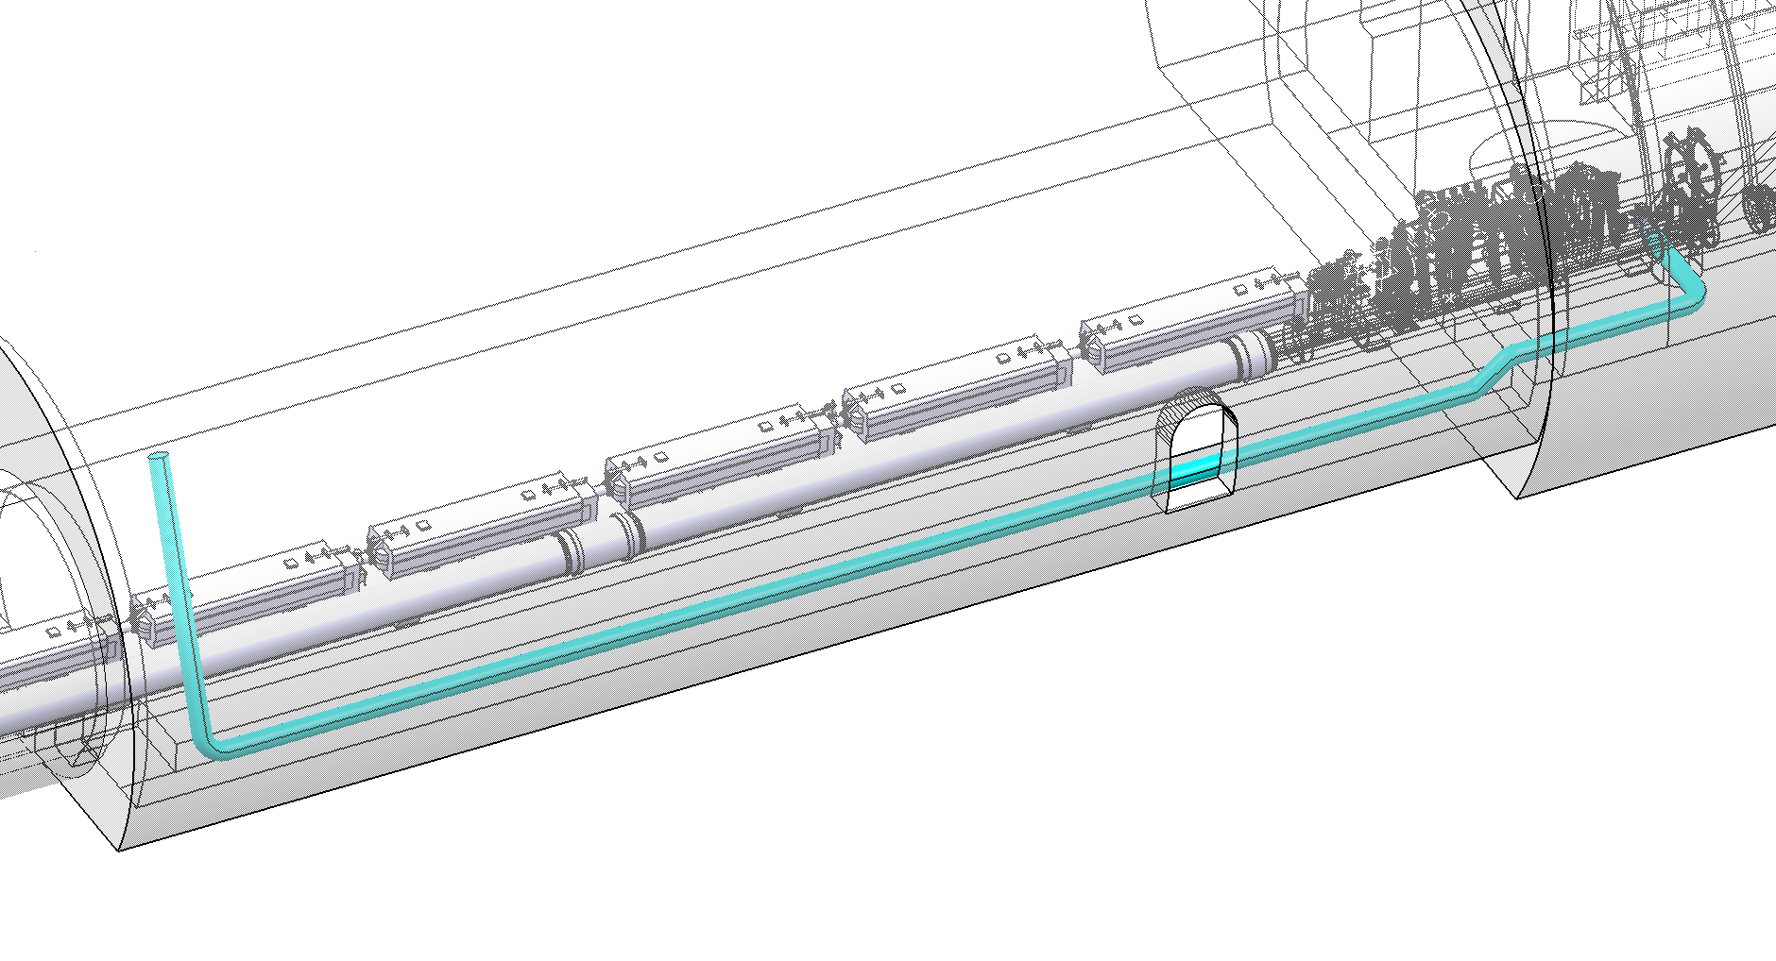
Sen flux
d’air
Bouchon Helium (6m)
+80.000m/IP1
TURSUN Alparslan
Le 14/06/13

